Slide 1
Муниципальное бюджетное образовательное учреждение «Управление дошкольного образования» Исполнительного комитета Нижнекамского муниципального района Республики Татарстан Муниципальное бюджетное дошкольное образовательное учреждение «Детский сад общеразвивающего вида № 45» Секция: «Окружающий мир» ИССЛЕДОВАТЕЛЬСКАЯ РАБОТА Тема: «Простые волшебные вещи или немного о соде» Руководитель проекта: Ганихина Светлана Сергеевна Корабельникова Татьяна Васильевна, воспитатель II категории. Воспитанник: Карпов Марк, подготовительная группа № 5 2013г.

Slide 2
Объект исследования: пищевая сода. Предмет исследования: использование соды в домашних условиях. Цель: показать необычное в обычном на примере соды. Задачи: 1. изучить историю открытия соды, как содой пользовались много лет назад; 2. найти интересные факты о соде; 3. определить свойства соды, при использовании дома; 4. выяснить, что дешевле: сода или моющие средства. Структура работы. Сбор информации: беседы со взрослыми, чтение литературы. Исследовательская деятельность: опыты, эксперименты. Подведение итогов, выводы. Презентация проекта. Практическая ценность исследования – применение полученных знаний о соде в домашних условиях.

Slide 3
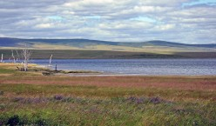
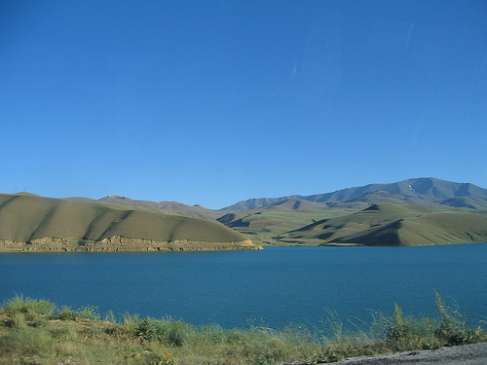
Древний Египет.
Соленые озера

Slide 4
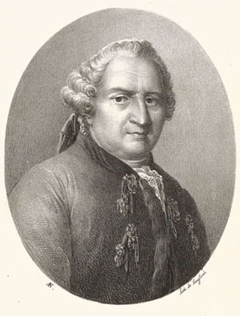
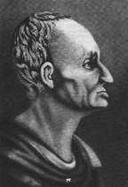
Открытие соды во Франции.
Андреас Сигизмунд Маргграф
Анри Луи Дюамель де Монсо

Slide 5
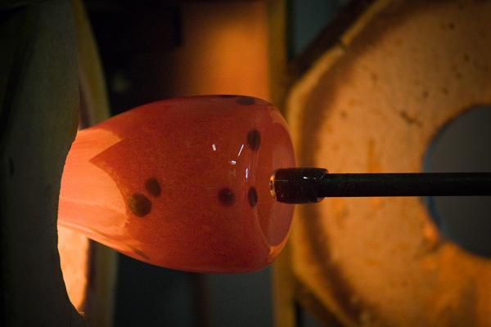
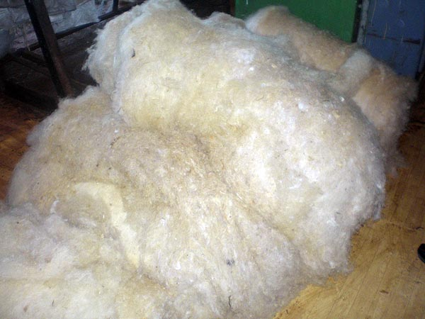
Сода в России.
Изготовление стекла
Умягчение шерсти.

Slide 6
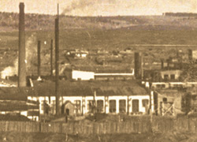
В 1784 году академик Эрик Густав Лаксман на стекольном заводе в Тальцинске начал производить соду.

Slide 7
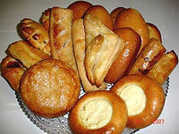
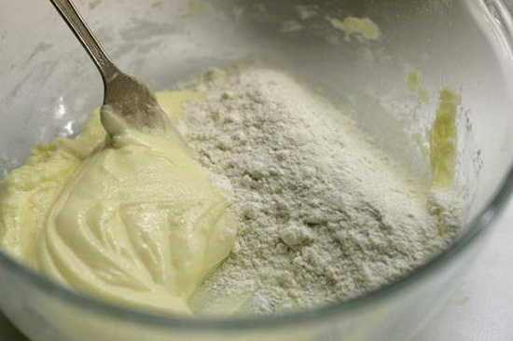
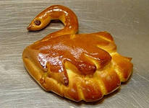
Изготовление
кондитерских
изделий

Slide 8
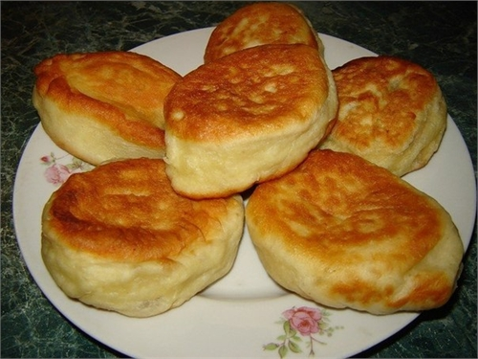
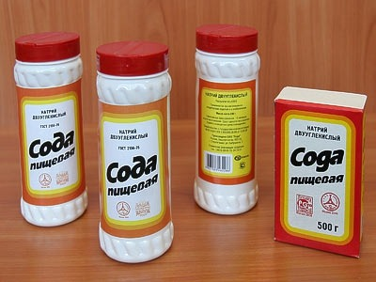
Сода в современном мире.

Slide 9
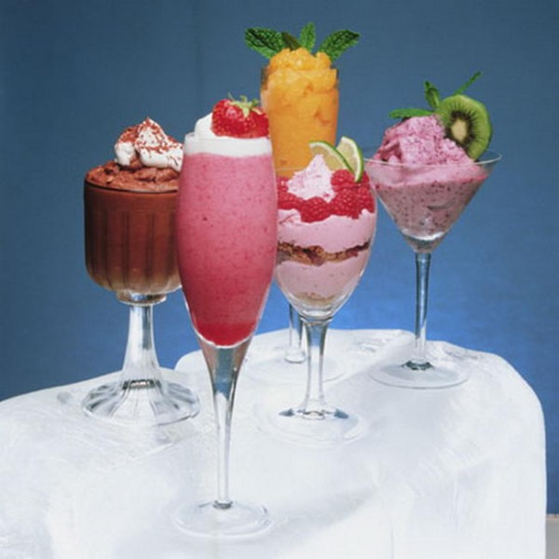
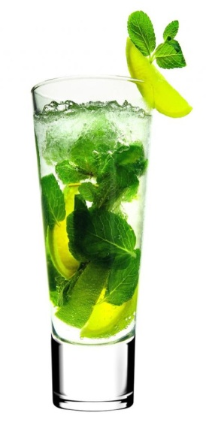
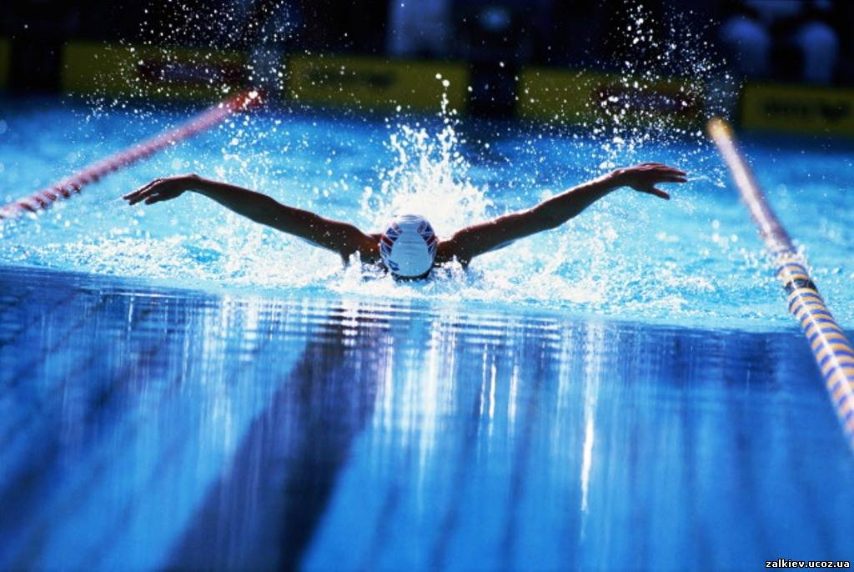
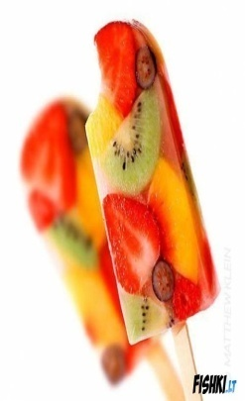
Интересные факты.

Slide 10
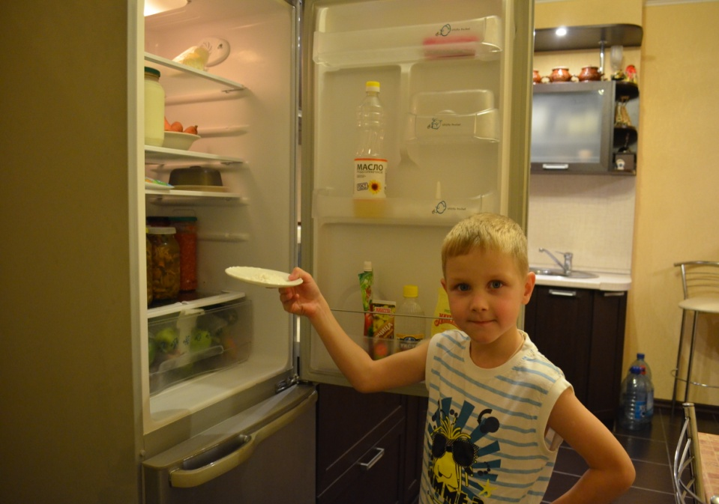
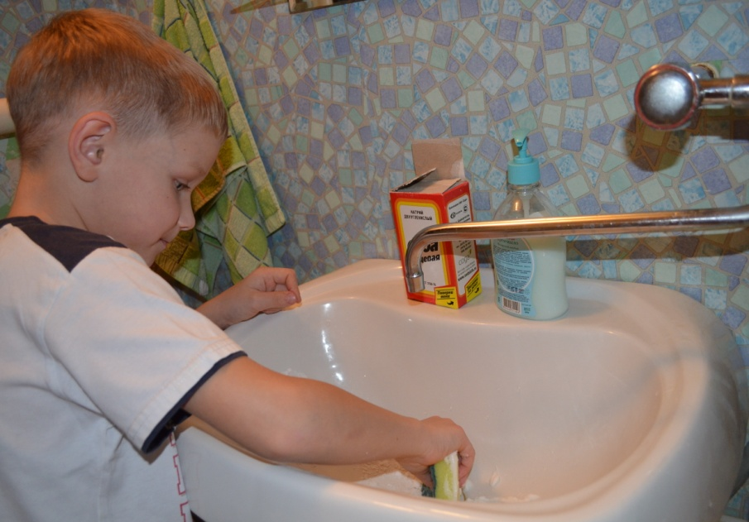
Сода в быту.

Slide 11
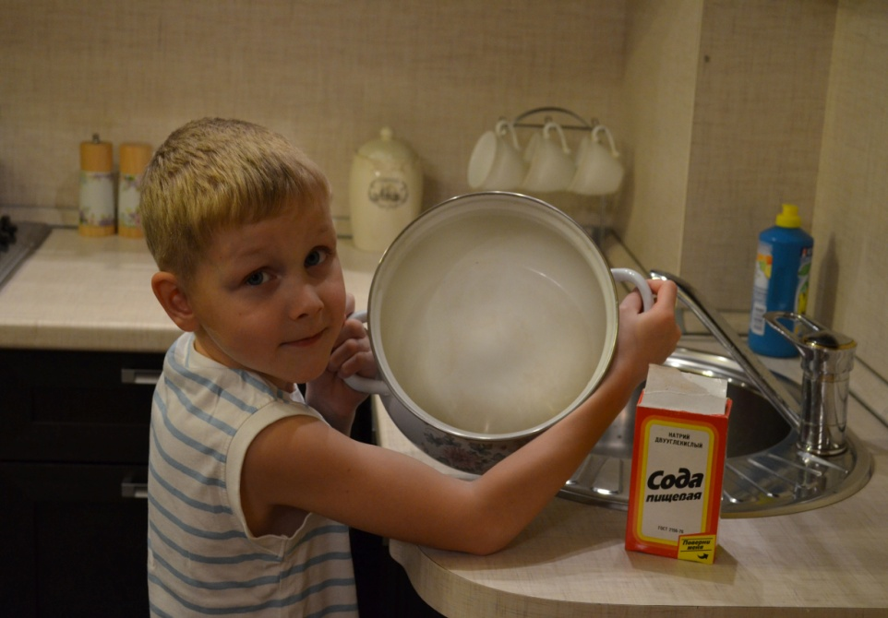
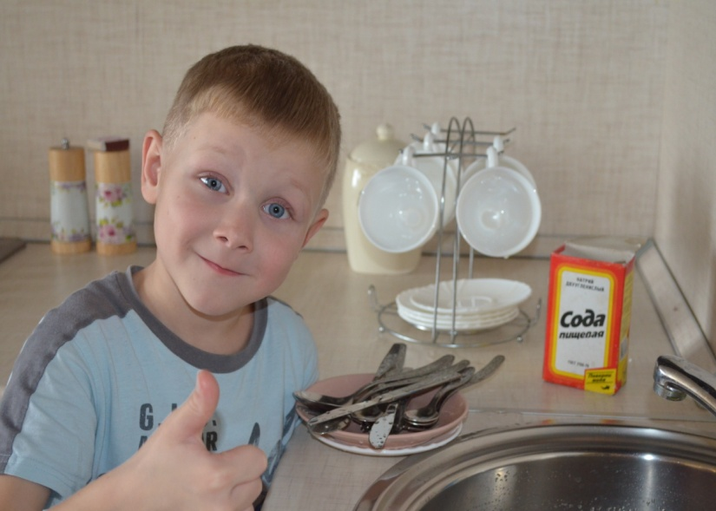
Сода в быту.

Slide 12
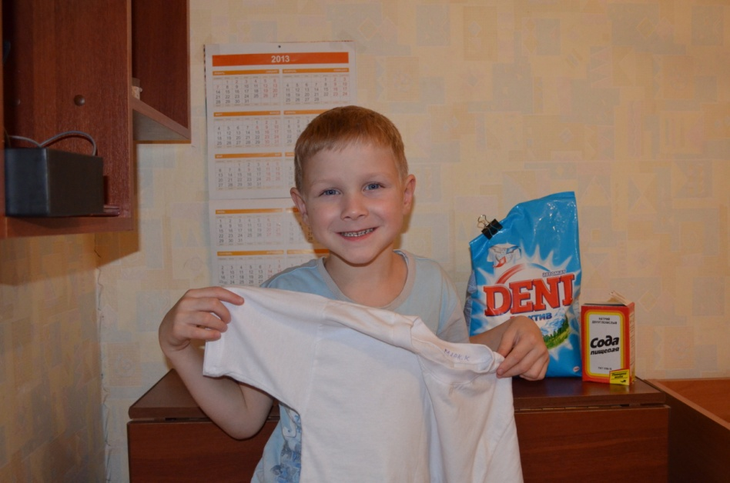
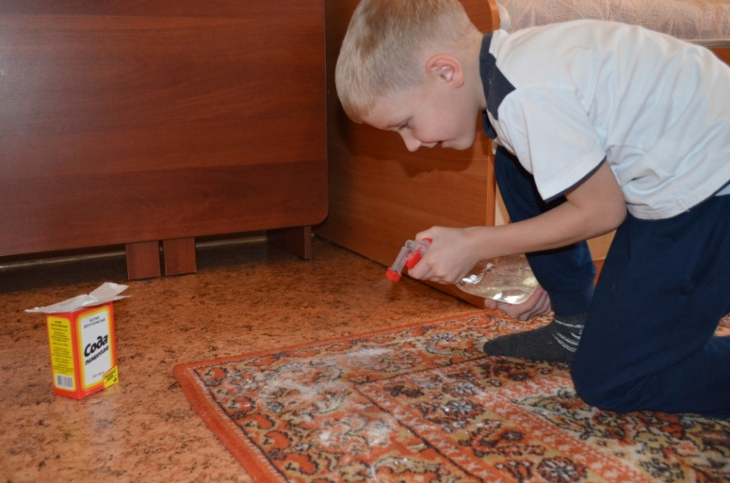
Сода в быту.

Slide 13
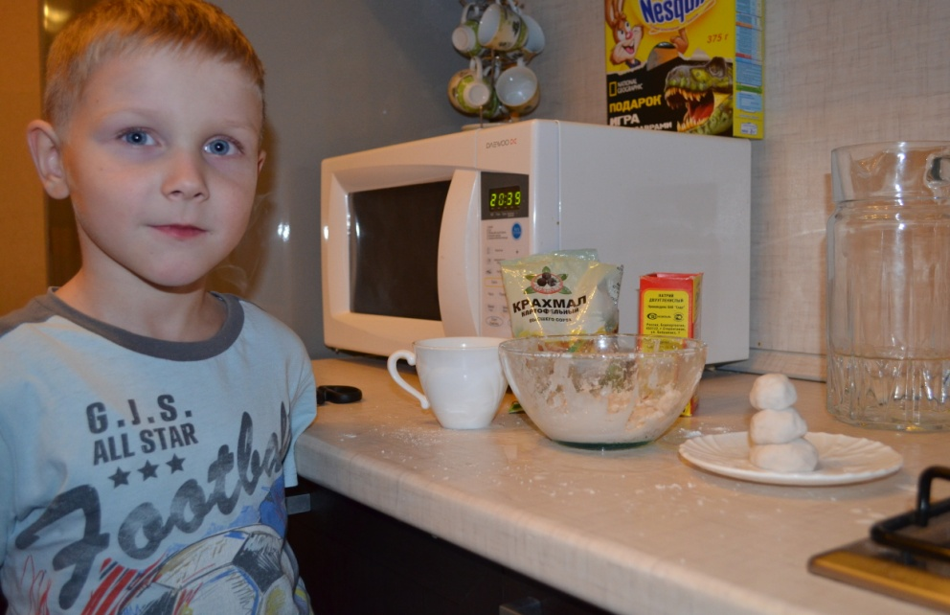
Сода в быту.

Slide 14
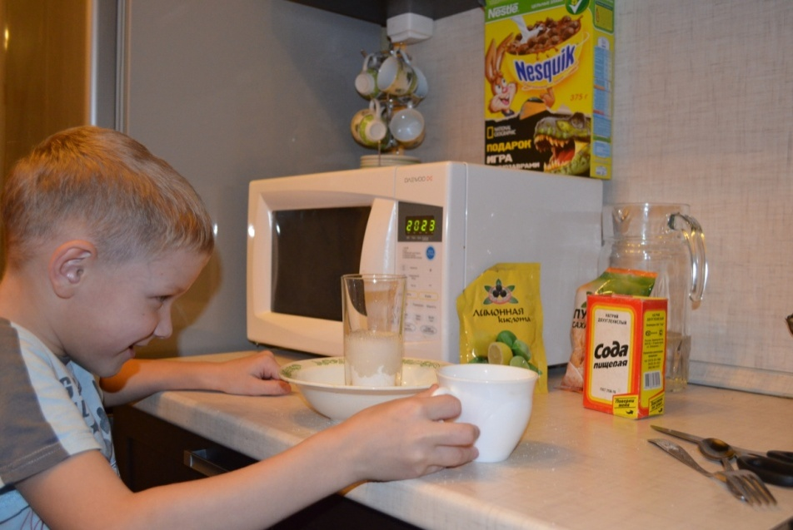
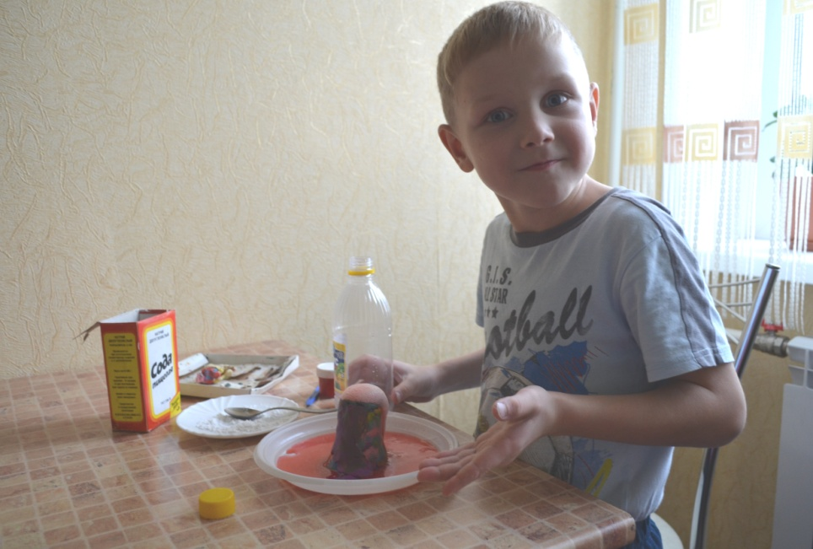
Сода вступает в химическую реакцию

Slide 15
Спасибо за внимание!

